Slide 1
συνταξη
Οι προτάσεις της γλώσσας

Slide 2
Στην επομενη σειρα προτασεων ποιες θα θεωρουσατε αντιγραμματικες; Γιατι; Βαζετε έναν * και εξηγειτε την επιλογη σας:
Η Μαρία είναι γρήγορη στο σιδέρωμα.
Η Μαρία είναι γρήγορη να σιδερώνει.
Η Διώνη κοιμήθηκε το μωρό.
Η Διώνη κοιμήθηκε βαθιά.
O αδερφός της Χριστίνας φίλησε την κοπέλα με τα πράσινα μάτια.
Ο αδερφός της Χριστίνας τη φίλησε με τα πράσινα μάτια.
Ο αδερφός φίλησε της Χριστίνας με τα πράσινα μάτια την κοπέλα.
Η Μαρία καταβρόχθισε το σουβλάκι
Μαρία καταβρόχθισε σουβλάκι
Ο Πέτρος βρήκε έξυπνα.
Ο Πέτρος βρήκε στο σχολείο.
Ο Πέτρος βρήκε την πέτρα στο σχολείο.
Ο Νίκος καταβρόχθισε την τούρτα
Νίκος καταβρόχθισε τούρτα
Ο πεινάω καταβρόχθισε την τούρτα
Ο από καταβρόχθισε την τούρτα

Slide 3
Στην επομενη σειρα προτασεων ποιες θα θεωρουσατε αντιγραμματικες; Γιατι; Βαζετε έναν * και εξηγειτε την επιλογη σας:
Η Μαρία είναι γρήγορη στο σιδέρωμα.
*Η Μαρία είναι γρήγορη να σιδερώνει.
* Η Διώνη κοιμήθηκε το μωρό.
Η Διώνη κοιμήθηκε βαθιά.
O αδερφός της Χριστίνας φίλησε την κοπέλα με τα πράσινα μάτια.
*Ο αδερφός της Χριστίνας τη φίλησε με τα πράσινα μάτια.
*Ο αδερφός φίλησε της Χριστίνας με τα πράσινα μάτια την κοπέλα.
Η Μαρία καταβρόχθισε το σουβλάκι
*Μαρία καταβρόχθισε σουβλάκι
*Ο Πέτρος βρήκε έξυπνα.
*Ο Πέτρος βρήκε στο σχολείο.
Ο Πέτρος βρήκε την πέτρα στο σχολείο.
Ο Νίκος καταβρόχθισε την τούρτα
*Νίκος καταβρόχθισε τούρτα
*Ο πεινάω καταβρόχθισε την τούρτα
*Ο από καταβρόχθισε την τούρτα

Slide 5
Επομενως,
Ως φυσικοί ομιλητές μιας οποιασδήποτε γλώσσας μπορούμε να ξεχωρίζουμε τις γραμματικές από τις αντιγραμματικές προτάσεις, χωρίς απαραίτητα να έχουμε συναντήσει προηγουμένως την ίδια πρόταση.
Η γραμματικότητα μιας πρότασης δεν εξαρτάται από το αν η πρόταση αυτή έχει νόημα
Άχρωμες πράσινες ιδέες κοιμούνται μανιασμένα.
Ένα ρήμα τσαλάκωσε το γάλα.
Η νουτέλα λατρεύει τον Πέτρο.
Τα ποδήλατα κινούνται με βενζίνη.
Προτάσεις, όπως οι προηγούμενες είναι γραμματικές, αλλά σημασιολογικά ή πραγματολογικά μη ομαλές.

Slide 7
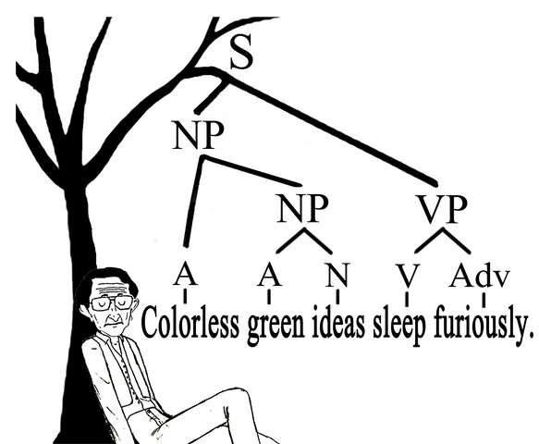
Σημασιολογικά χαρακτηριστικά
Τι συμβαίνει με τις παρακάτω προτάσεις;
Η τούρτα έφαγε τον Γιάννη.
Η γάτα μου σπουδάζει γλωσσολογία.
Το τραπέζι ακούει μουσική.
Δεν παραβιάζουν τους κανόνες συντακτικής δομής.
Αποτελούν καλοσχηματισμένες συντακτικά προτάσεις:
(Π → ΟΦ ΡΦ).
Εμφανίζουν σημασιολογικό πρόβλημα.
⇨ Ποιο είναι αυτό το πρόβλημα;

Slide 8
η γραμματικοτητα η μη των προτασεων αποτελει μεροσ της συντακτικησ μας γνωσησ
Η γραμματικότητα μιας πρότασης δεν εξαρτάται από την αλήθεια της.
Αλλά…
Σύνταξη: ο κλάδος που μελετά τη συστατική δομή της πρότασης και συγκεκριμένα τους κανόνες με βάση τους οποίους συνδυάζονται οι λέξεις σε ευρύτερα συστατικά για να σχηματίσουν προτάσεις. Στόχος της σύνταξης είναι να αποτυπώσει τη γνώση που έχει ο φυσικός ομιλητής για τον ιεραρχικό τρόπο με τον οποίο οργανώνεται η γλώσσα.

Slide 10
Δομική ιεραρχία γλωσσικών μονάδων
Από τις απλούστερες μονάδες βαίνουμε στις σύνθετες και συνθετότερες.
Καθαρώς υλικά στοιχεία (φθόγγοι) λειτουργούν ως φορείς διαφορετικής υποστάσεως στοιχείων (άυλων), των σημασιών.
Κάθε επίπεδο δομείται με στοιχεία του αμέσως κατώτερου και παρέχει τα στοιχεία για να δομηθεί το αμέσως ανώτερο επίπεδο.
Η γλώσσα είναι ένας ψηφιακός μηχανισμός που δίνει τη δυνατότητα στις μονάδες του να συνδυάζονται με ποικίλους τρόπους δημιουργώντας έτσι ένα μη πεπερασμένο σύστημα.
ΚΕΙΜΕΝΟ
Simeraponaipolitocefalimuceθelonaminospiti.
ΠΡΟΤΑΣΕΙΣ ponaisimerato cefali mu
ΦΡΑΣΕΙΣ ponaopoli/tocefalimu/ponaipoli
ΛΕΞΕΙΣ ponao, pinao
ΜΟΡΦΗΜΑΤΑ pina-o/ pona-o, pina-i, pona-i
ΦΩΝΗΜΑΤΑ p.i.n.a.o/ p.a.n.i/ p.a.n.o/ p.i.n.a
ΦΘΟΓΓΟΙ p, i, n, a, o, e, u

Slide 11
Τι είναι η δομη μιας προτασησ;
Ο τρόπος με τον οποίο ταξινομούνται οι λέξεις και οι φράσεις μέσα σε μία πρόταση
Α. Η γραμμική σειρά με την οποία τοποθετούνται
Β. Η ιεραρχική σειρά με την οποία τοποθετούνται

Slide 12
Γραμμική σειρά των όρων μιας πρότασης

Slide 13
Ιεραρχικη δομη
Tο νόημα μιας πρότασης δεν εξάγεται μόνο από το ‘άθροισμα’ του νοήματος των διαφόρων λέξεων με τη σειρά που εμφανίζονται, αλλά και από τον ιεραρχικό τρόπο που αυτές συνδέονται μεταξύ τους.
Στην προηγούμενη διαφάνεια οι δύο τελευταίες προτάσεις έχουν * παρά το γεγονός ότι έχουμε χρησιμοποιήσει τις ίδιες ακριβώς λέξεις (με σειρά, όμως, που δεν κρίνεται αποδεκτή) γιατί παραβιάζεται η ιεραρχική δομή των όρων της πρότασης.
Ομοίως, η παρακάτω πρόταση έχει δύο νοήματα, παρότι και στα δύο εμπλέκονται οι ίδιες λέξεις.
Τέτοιου είδους προτάσεις αποτελούν σοβαρό επιχείρημα για το ότι οι προτάσεις της γλώσσας δεν αποτελούντα από απλή αλληλουχία λέξεων, αλλά οι λέξεις έχουν ιεραρχική δομή.
Διαφορετικά δεν θα μπορούσαμε να εξηγήσουμε τις δύο σημασίες (αφού οι σημασίες των λέξεων μεμονωμένα παραμένουν οι ίδιες).

Slide 14
Δομικεσ αμφισημιεσ
Είδα τον άνδρα με το τηλεσκόπιο.
Χτες ήρθε η φίλη μου από το Παρίσι
Η Υπουργός που αγαπούσε την παιδεία εξ αποστάσεως (από έναν τίτλο στην ΚΑΘΗΜΕΡΙΝΗ την περίοδο της πανδημίας)
(α) Είδα τον άνδρα ο οποίος κρατούσε το τηλεσκόπιο.
(β) Κρατούσα ένα τηλεσκόπιο με το οποίο είδα τον άνδρα.
(α1) Χτες ήρθε από το Παρίσι η φίλη μου
(β1) Χτες ήρθε η Παριζιάνα φίλη μου

Slide 15
Για να εξετασουμε τις προτασεις: τι παρατηρειτε; Πωσ δημιουργουνται οι αμφισημιες τους;
(1) Χτες ήρθε η φίλη μου από το Παρίσι.
(2) Βλέπω την κοπέλα με τα κιάλια.
(3) Πωλείται γραφείο αντίκα κατάλληλο για κυρίες με χοντρά πόδια και μεγάλα συρτάρια.
(4) Θα λαδώσουμε τη ραπτομηχανή και θα ρυθμίσουμε την ένταση στο σπίτι σας για 10 ευρώ.
(5) Ο πίνακας αυτός φαίνεται παλιός.
(6) Η Μαρία γράφει μεγάλα γράμματα.
(7) Ο Γιάννης αγαπά τη Μαρία.
(8) Η Μαρία αγαπά τον Γιάννη.
(9) Η Μαρία αγαπιέται από τον Γιάννη.

Slide 16
Πώς προκύπτει το αστείο από τη χρήση των γλωσσικών σημείων;
Τι είδους αμφισημία δημιουργείται;

Slide 17
Δομική αμφισημία
Η ιεραρχική οργάνωση των προτάσεων μας επιτρέπει να κατανοήσουμε τη δομική αμφισημία:
Η Σοφία είδε το κορίτσι με τα κιάλια
Π
ΟΦ
ΡΦ
Αρθ
Η
Ο
Σοφία
Ρ
είδε
ΟΦ
ΟΦ
ΠρθΦ
Αρθ
το
Ο
κορίτσι
Πρθ
με
ΟΦ
Αρθ
τα
Ο
κιάλια

Slide 18
Δομική αμφισημία
Π
ΟΦ
ΡΦ
Αρθ
Η
Ο
Σοφία
ΡΦ
ΠρθΦ
Ρ
είδε
ΟΦ
Πρθ
με
ΟΦ
Αρθ
τα
Ο
κιάλια
Αρθ
το
Ο
κορίτσι

Slide 19
Φράσεις – Φραστικές κατηγορίες
Οι προτάσεις αποτελούνται από λέξεις.
Πρόκειται όμως για γραμμική παράταξη λέξεων;
Ο καλός ηγέτης διακρίνεται για τις ικανότητές του.
*Ο ηγέτης καλός διακρίνεται τις ικανότητές του για.
*Ο για καλός διακρίνεται ηγέτης τις του ικανότητές.
Οι λέξεις οργανώνονται σε μεγαλύτερες ενότητες, σε φράσεις.
Ποιες είναι οι επιμέρους ενότητες στην πρόταση;
Ο καλός ηγέτης διακρίνεται για τις ικανότητές του

Slide 20
Φράσεις – Φραστικές κατηγορίες
ο καλός ηγέτης
διακρίνεται για τις ικανότητές του
διακρίνεται
για τις ικανότητές του
τις ικανότητές του
Οι φράσεις συνδυάζονται μεταξύ τους και σχηματίζουν προτάσεις.

Slide 21
Φράσεις – Φραστικές κατηγορίες
Λέξη → φράση → πρόταση
Ιεραρχική οργάνωση πρότασης (hierarchical structure)
Ο μυστικός σκελετός της γραμματικής
Grammar’s secret skeleton, Brown (1999)
Η ιεραρχική οργάνωση είναι χαρακτηριστικό όλων των ανθρώπινων γλωσσών.
Η γραμματική είναι η τυπικά διατυπωμένη, σαφής περιγραφή της νοητικής γραμματικής ή της γλωσσικής ικανότητας του ομιλητή
.

Slide 23
Φράσεις – Φραστικές κατηγορίες
Τα ονόματα (Ο) σχηματίζουν Ονοματικές Φράσεις (ΟΦ) (Noun Phrase, NP).
Τα ρήματα (Ρ) σχηματίζουν Ρηματικές Φράσεις (ΡΦ) (Verb Phrase, VP).
Τα επίθετα (Επιθ) σχηματίζουν Επιθετικές Φράσεις (ΕπιθΦ) (Adjectival Phrase, AdjP) .
Τα επιρρήματα (Επιρ) σχηματίζουν Επιρρηματικές Φράσεις (ΕπιρΦ) (Adverbial Phrase, AdvP).
Οι προθέσεις (Πρθ) σχηματίζουν Προθετικές Φράσεις (ΠρθΦ) (Prepositional Phrase, PP).
Οι φράσεις αποτελούν τα άμεσα συστατικά της πρότασης.

Slide 24
Αμεσα συστατικα – η δομη μιασ προτασησ
Οι φυσικές ομαδοποιήσεις μίας πρότασης λέγονται (άμεσα) συστατικά.
Τα συστατικά έχουν ορισμένες ιδιότητες:
α. Μπορούν να απαντήσουν σε ερωτήσεις
β. Μπορούν να μετατεθούν
γ. Μπορούν να αντικατασταθούν από αντωνυμικούς τύπους.
Αυτές τις γνώσεις μπορούμε να τις αναπαραστήσουμε με δενδροδιαγράμματα. (δένδρα).

Slide 25
Διαγνωστικά κριτήρια συστατικών (1)
Μετακίνηση/μετατόπιση
Αν μια ακολουθία στοιχείων αποτελεί άμεσο συστατικό μπορεί να μετακινηθεί σε άλλη θέση στην πρόταση
Ο αδερφός της Χριστίνας φίλησε την κοπέλα με τα πράσινα μάτια.
Φίλησε ο αδερφός της Χριστίνας την κοπέλα με τα πράσινα μάτια.
Φίλησε την κοπέλα με τα πράσινα μάτια ο αδερφός της Χριστίνας.
*Φίλησε ο αδερφός την κοπέλα με τα πράσινα μάτια της Χριστίνας.
*Ο αδερφός φίλησε της Χριστίνας την κοπέλα με τα πράσινα μάτια.
 Μπορούμε να μετακινήσουμε ένα συστατικό
αλλά όχι κομμάτι/τμήμα ενός συστατικού.

Slide 26
Διαγνωστικά κριτήρια συστατικών (2)
Υπάρχουν αντικειμενικά κριτήρια που μπορούμε να χρησιμοποιήσουμε για να διαπιστώσουμε αν ένα σύνολο στοιχείων αποτελεί φράση, συστατικό, μέσα στην πρόταση.
Αντικατάσταση/υποκαταστασιμότητα
Αντωνυμίες για ΟΦ
Ο αδερφός της Χριστίνας φίλησε την κοπέλα με τα πράσινα μάτια.
Ποιος φίλησε την κοπέλα με τα πράσινα μάτια;
Αυτός φίλησε την κοπέλα με τα πράσινα μάτια.
Ο αδερφός της Χριστίνας φίλησε την κοπέλα με τα πράσινα μάτια.
Ο αδελφός της Χριστίνας την φίλησε.
*Ο αδελφός της Χριστίνας την φίλησε με τα πράσινα μάτια.
 Μπορούμε να αντικαταστήσουμε ένα συστατικό
αλλά όχι κομμάτι/τμήμα ενός συστατικού.

Slide 27
Διαγνωστικά κριτήρια συστατικών (3)
Αντικατάσταση/υποκαταστασιμότητα
με τη φράση και ΟΦ επίσης για ΡΦ
Ο αδερφός της Χριστίνας φίλησε την κοπέλα με τα πράσινα μάτια.
Ο αδερφός της Χριστίνας φίλησε την κοπέλα με τα πράσινα μάτια και ο Πέτρος επίσης.
Κατανομή
Μια φράση αναγνωρίζεται ως ΟΦ αν εμφανίζεται σε θέσεις που βρίσκουμε ΟΦ:
Ο αδερφός της Χριστίνας έτρεξε στον Μαραθώνιο.
Ο Πέτρος έσπρωξε τον αδερφό της Χριστίνας.
Ο Πέτρος μίλησε με τον αδερφό της Χριστίνας.
Παράλειψη
Μια φράση/ένα άμεσο συστατικό μπορεί να παραλειφθεί στο κατάλληλο περιβάλλον:
Η Σοφία θέλει να γίνει γλωσσολόγος αλλά η Νίκη δεν θέλει___
*Η Σοφία θέλει να γίνει γλωσσολόγος αλλά η Νίκη δεν θέλει να___

Slide 28
Διαγνωστικά κριτήρια συστατικών (4)
Σύνδεση κατά παράταξη / σύζευξη
Παρατακτικά συνδέονται μόνο όμοιες κατηγορίες:
ΟΦ+ΟΦ = Η Σοφία και ο αδελφός της Σοφίας
ΡΦ+ΡΦ = κοιμάται και τρέχει γρήγορα
*ΟΦ+ΡΦ = Η Σοφία και τρέχει γρήγορα
Ο αδερφός της Χριστίνας και ο Πέτρος φίλησαν την κοπέλα με τα πράσινα μάτια.
*Αδερφός της Χριστίνας και ο Πέτρος φίλησαν την κοπέλα με τα πράσινα μάτια.
Ο αδερφός της Χριστίνας φίλησε την κοπέλα με τα πράσινα μάτια και τη Σοφία.
*Ο αδερφός της Χριστίνας φίλησε την κοπέλα με τα πράσινα μάτια και Σοφία.
 Μπορούμε να συνδέσουμε κατά παράταξη μόνο όμοια συστατικά.

Slide 29
Συντακτικές κατηγορίες
Η Σοφία λατρεύει τη γλωσσολογία.
Οι φοιτητές λατρεύουν τη γλωσσολογία.
Η Σοφία διαβάζει μια νουβέλα.
Οι φοιτητές παρακολουθούν τις παραδόσεις.
Ο Πέτρος λατρεύει τη νουτέλα.
Τι κοινό παρατηρείτε στα παραπάνω σύνολα λέξεων;
Οι προτάσεις αποτελούνται από λέξεις.
☞ Τα διάφορα είδη λέξεων αντιστοιχούν σε συντακτικές κατηγορίες («μέρη του λόγου»).

Slide 30
Συντακτικές κατηγορίες
Συντακτικές κατηγορίες
Λεξικές Φραστικές
(1) Το Όνομα (Ο) είναι λεξική κατηγορία..
Η Σοφία λατρεύει τη γλωσσολογία.
Μπορούμε να τοποθετήσουμε ονόματα στη θέση άλλων ονομάτων.
Η Μαρία λατρεύει τη γλωσσολογία.
Η αρχιτεκτόνισσα λατρεύει τη γλωσσολογία.
αλλά όχι λέξεις άλλης συντακτικής κατηγορίας
*Η διαβάζω λατρεύει τη γλωσσολογία.
*Η χθες λατρεύει τη γλωσσολογία.

Slide 31
Συντακτικές κατηγορίες
(2) Η φράση [Η Σοφία] είναι φραστική κατηγορία (συνδυασμοί λέξεων).
Η Σοφία λατρεύει τη γλωσσολογία.
Μπορούμε να τοποθετήσουμε φράσεις στη θέση άλλων φράσεων με την ίδια συντακτική κατηγορία.
Η αρχιτεκτόνισσα λατρεύει τη γλωσσολογία.
Μια φοιτήτρια λατρεύει τη γλωσσολογία.
Κάθε φοιτήτρια λατρεύει τη γλωσσολογία.
αλλά όχι φράσεις άλλης συντακτικής κατηγορίας
*Η διαβάζω προσεκτικά λατρεύει τη γλωσσολογία.
*Η χθες ξαφνικά λατρεύει τη γλωσσολογία.

Slide 32
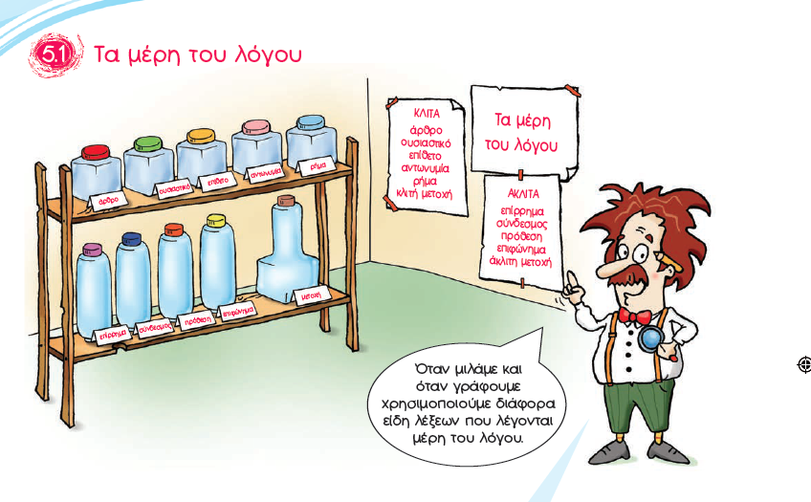
Πώς μπορούν να γίνουν φιλικά τα μέρη του λόγου για τους μαθητές;;

Slide 33
Λεξικές κατηγορίες
Ποιες είναι οι λεξικές κατηγορίες;
Όνομα
Ρήμα
Επίθετο
Επίρρημα
Πώς διακρίνουμε τις διάφορες λεξικές κατηγορίες;
Παραδοσιακή γραμματική:
Τα ονόματα «αναφέρονται σε πρόσωπο ή αντικείμενο»
Τα ρήματα «αναφέρονται σε μια δράση, ενέργεια ή κατάσταση»

Slide 34
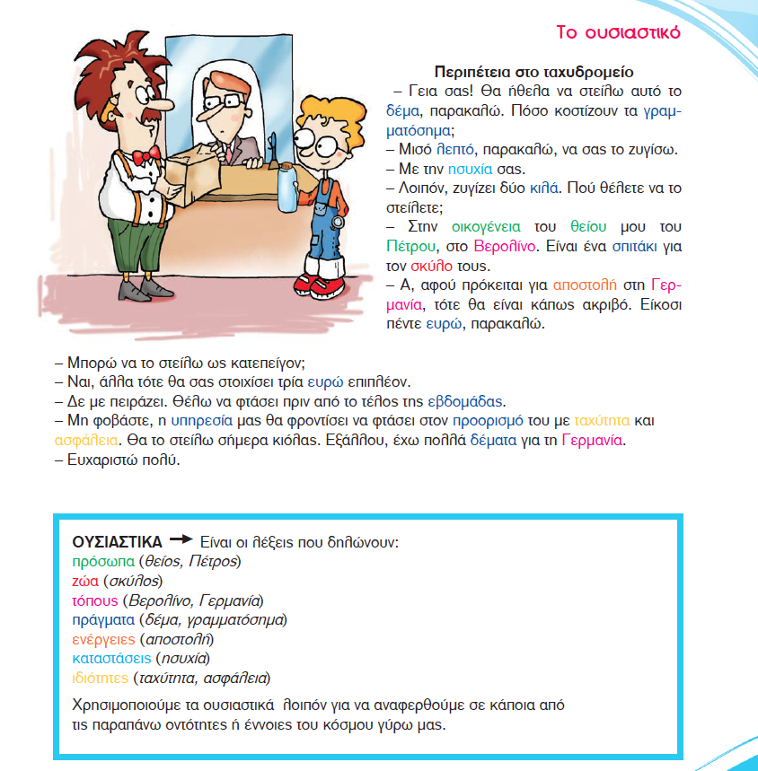

Slide 35
Λεξικές κατηγορίες
Σας είναι αρκετοί αυτοί οι ορισμοί: Σημασιολογικοί ορισμοί για συντακτικές κατηγορίες;
(Ι) Οι σημασιολογικοί ορισμοί δεν είναι ακριβείς:
Η καταστροφή της πόλης ήταν αναμενόμενη.
Η αυτοκτονία του υπουργού προκάλεσε σάλο.
Σε τι αναφέρονται τα ονόματα καταστροφή, αυτοκτονία;
Σε μια κατάσταση!
(ΙΙ) Λέξεις χωρίς νόημα:
Η κεπαρούθα κέπαψε ξαρά στον ολενό
Τι μέρος του λόγου είναι οι λέξεις κεπαρούθα, κέπαψε, ξαρά, , ολενό;
Πώς το αναγνωρίζουμε αυτό;

Slide 36
Μερη του λογου- πως τα καταλαβαινω;
Η κεπαρούθα κέπαψε ξαρά στον αλενό.
Τι μέρος του λόγου είναι οι λέξεις κεπαρούθα, κέπαψε, ξαρά, , ολενό;
Πώς το αναγνωρίζουμε αυτό;

Slide 37
Λεξικές κατηγορίες
Η διάκριση σε συντακτικές κατηγορίες γίνεται με βάση μορφολογικά και συντακτικά κριτήρια.
Μορφολογική δομή: προσφύματα που περιέχει
Συντακτική κατανομή: θέση που καταλαμβάνει στην πρόταση

Slide 38
ΒΑΟ, ΓΑΟ , ΔΑΟ Ζινώντας παβίδονο σαβίνι, Κι απονιβώντας ερομιδαλιό Κουμάνισα το βίρο του λαβίνι Με σάβανο γιδένι του Θαλιό. Κι ανέδοντας έν΄άκονο λαβίνι Που ραδαγοσαλιούσε τον αλιό Σινέρωσα τον άβο του ραβίνι Σ΄ένα άφαρο δαμένικο ραλιό! Σουβέροδα στ΄αλίκοπα σουνέκια Μες΄στ΄ άλινα που δεν εσιβονεί Βαρίλωσα τα΄ακίμορα κουνέκια Και λαδαμποσαλώντας την ονή Καράμπωσα το βούλινο διράνι Σαν άλιφο τουρένι που κιράνει Ναπολέοντας Λαπαθιώτης
Τι καταλαβαίνετε από το ποίημα αυτό; Πριν μου πείτε τίποτε,
σκεφτείτε ποια στοιχεία του ποιήματος σας βοηθούν να κατανοήσετε
τι θέλει να πει ένας υπερρεαλιστής ποιητής, όπως ο
Ναπολέων Λαπαθιώτης;

Slide 39
Λεξικές κατηγορίες: πως οριζεται το Όνομα
Μορφολογική κατανομή
Κλίση: γένος (ηγέτης), αριθμός (ηγέτες) , πτώση (ηγέτη)
Παραγωγή:
-μα → Ο(νομα) [Ρ(ήμα) → Ο], διαβάζω → διάβασμα
-τητα → Ο [Ε(πίθετο) → Ο], ικανός → ικανότητα
Συντακτική κατανομή
Συνεκφορά με άρθρα
Το διάβασμα εξωσχολικών βιβλίων είναι απαραίτητο.
Η λήψη αποφάσεων είναι μια ικανότητα απαραίτητη για έναν ηγέτη.
Συνεκφορά με επίθετα
Ο καλός ηγέτης διακρίνεται για τις ικανότητές του.
Συνεκφορά με ποσοδείκτες
Κάθε ηγέτης αναγκάζεται να πάρει δύσκολες αποφάσεις.

Slide 40
Λεξικές κατηγορίες: Πωσ οριζεται το Ρήμα
Μορφολογική κατανομή
Κλίση:
Συμφωνία (αριθμός, πρόσωπο) (γράφω, γράφουμε)
Χρόνος (γράφω, έγραφα)
Όψη (έγραφα, έγραψα)
Έγκλιση (γράφω, γράφε)
Φωνή (γράφω, γράφτηκα)
Παραγωγή
-ίζω → Ρ [Ε→ Ρ], καθαρός → καθαρίζω
Συντακτική κατανομή
Συνεκφορά με επίρρημα (κι όχι με επίθετο)
Η Σοφία τρέχει γρήγορα (*γρήγορη).
Συνεκφορά με μόρια (να, θα, ας, δεν, μην)
Η Σοφία δεν θα τρέξει στον Μαραθώνιο.

Slide 41
Λεξικές κατηγορίες: Πωσ οριζεται το - ΕΠΙΘΕΤΟ
Μορφολογική κατανομή
Κλίση:
Εμφανίζει 3 γένη (ο-η-το)
Σχηματίζει συγκριτικό και υπερθετικό βαθμό με μορφήματα κλίσης ή με προσθήκη επιρρημάτων «πιο»
Παραγωγή
-ένιος → Ο→ ΕΠΙΘ, σίδερο → σιδερένιος
-ικός → Ο→ΕΠΙΘ, κατάπληξη → καταπληκτικός
Συντακτική κατανομή
Συνεκφορά με ονόματα
Μεγάλος κήπος/ *μεγάλος τρέχω.
Προσδιορισμός από επιρρήματα «πολύ»/ «αρκετά
Πολύ/ αρκετά καλός/ μεγάλος/ έξυπνος

Slide 42
Λεξικές κατηγορίες: Πωσ οριζεται το - ΕΠΙΡΡΗΜΑ
Μορφολογική κατανομή
Κλίση:
Δεν κλίνονται
Σχηματίζει συγκριτικό και υπερθετικό βαθμό με μορφήματα κλίσης ή με προσθήκη επιρρημάτων «πιο»
Παραγωγή
-α → ΕΠΙΘ → → ΕΠΙΡ (όμορφ-α, δίκαι-α,σοφ-ά)
Συντακτική κατανομή
Συνεκφορά με επιρρήματα πολύ/ αρκετά
Πολύ έξυπνα/ αρκετά χαζά/ πολύ καλά/ *πολύ θάλασσα/.
Προσδιορισμός ρήματος (ενώ το επίθετο προσδιορίζει όνομα)
Την αγαπάω υπερβολικά
Η υπερβολική αγάπη

Slide 43
Λειτουργικές κατηγορίες
Επιτελούν γραμματική λειτουργία (δεν είναι φορείς λεξικής σημασίες, όπως οι λεξικές κατηγορίες)
Προσδιοριστές (determiners):
Οριστικό άρθρο (ο, η, το)
Αόριστο άρθρο (ένας, μία)
Ποσοδείκτες (κάθε, κανένας, κάποιος)
Συμπληρωματικοί δείκτες (complementizers) (σύνδεσμοι)
ότι, πως, που
μήπως, αν
όταν, αφού, πριν
πώς, πού, αν
Μόρια (particles)
θα, να, δεν, μην
Προθέσεις (prepositions)
σε, από, για
πάνω, κάτω,
υπέρ, κατά

Slide 44
Λειτουργικεσ κατηγοριες
Ποιες λειτουργικές κατηγορίες συνεμφανίζονται με ονόματα;
Ποιες λειτουργικές κατηγορίες συνεμφανίζονται με ρήματα;

Slide 45
Πωσ μπορω να απεικονισω την ιεραρχικη δομη μιας προτασης;
Η Σοφία διάβασε το βιβλίο
Η Σοφία δουλεύει
Η Σοφία λατρεύει τη γλωσσολογία

